Slide 1

测试文件的产生

Slide 2
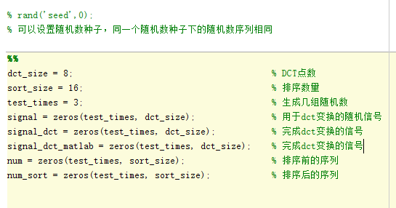
初始化
如果为了调试方便，可以设置随机种子，这样每一次的结果都是同样的。
事先声明变量有助于程序更快运行，也使得程序看起来更加清晰。

Slide 3
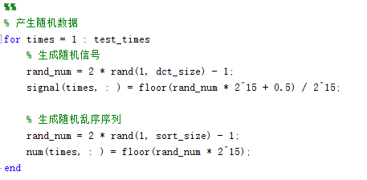
产生随机数据
这里直接采用了随机数作为输入。
需要注意的是这里进行了定点化操，rand()函数生成的随机数是0~1的浮点数，通过运算产生-1~1的随机数。这个数据的精度很高，我们需要进行截断，信号保留了15位有效的小数位，乱序序列保留了15位的整数位。

Slide 4
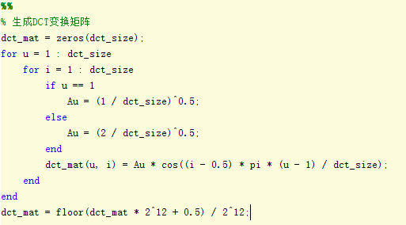
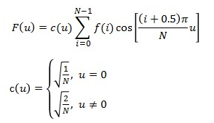
生成DCT变换矩阵
考虑到cos、除法和开方不方便计算，本次实验中将直接给定，这里生成DCT的变换矩阵，也就是公式中c(u)与cos的乘积。
为了方便计算、不超过数据范围，这里同样进行了定点化。

Slide 5
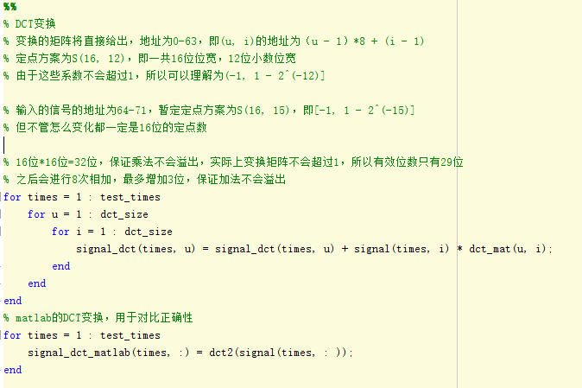
DCT变换
实际需要完成的部分只有这里的乘法和累加。
为了验证正确性，这里也使用matlab的函数计算了DCT变换的结果。

Slide 6
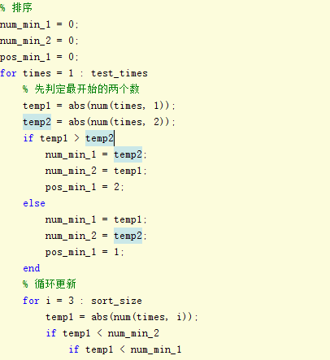
排序
这里给了一个排序的参考程序，这个排序算法相对简单，需要考虑的是如何写汇编程序使得运行的速度更快。

Slide 7
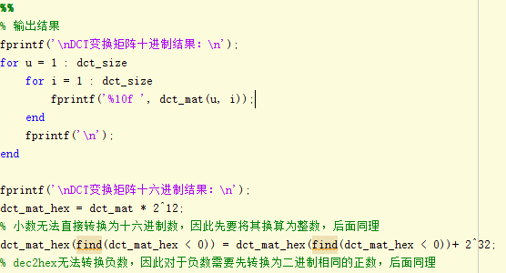
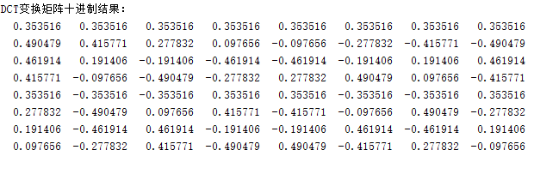
输出结果
这一大段负责输出结果，
可以在matlab的命令行窗口直观看到运行前后的数据。

Slide 8
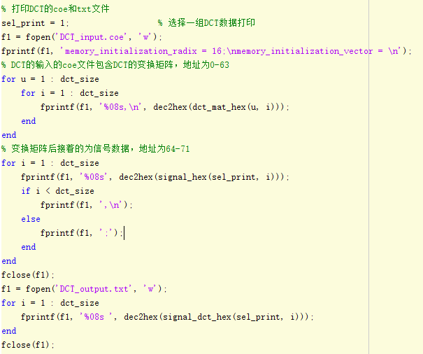
打印coe文件和txt文件
这个matlab脚本可以在当前文件夹下输出文件。
这一部分负责打印存入RAM的coe文件和运行结果的txt文件。
需要注意的就是DCT变换矩阵是输入的，取地址的时候需要注意。

Slide 9
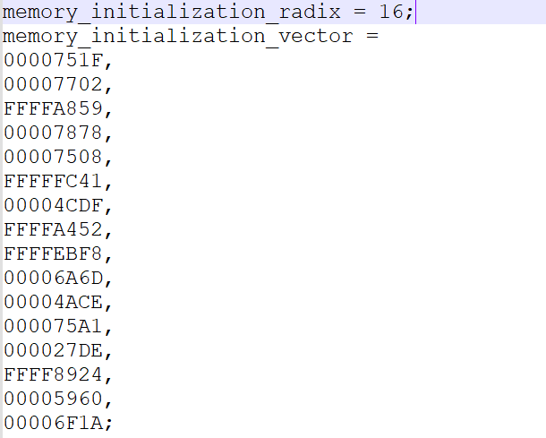
coe文件格式
coe文件本质上就是文本文件，可以用任意文本编辑器打开。
前两行是固定的。
第一行表示使用的进制，一般使用16进制，第二行是固定的格式。
之后是数据，用英文逗号分隔，最后一个数据使用英文分号结尾。

